Slide 1
UBND PHƯỜNG HƯNG ĐẠO
TRƯỜNG TIỂU HỌC ĐA PHÚC
Hoạt động trải nghiệm lớp 3
Chủ đề: Mái trường em yêu
TUẦN 9 : Bảo vệ tình bạn – Chúng mình hiểu nhau
GV: Nguyễn Thị Xuân

Slide 2

TIẾT 3
SINH HOẠT LỚP
Lớp học thân thương

Slide 3
TỔNG KẾT TUẦN

Slide 4


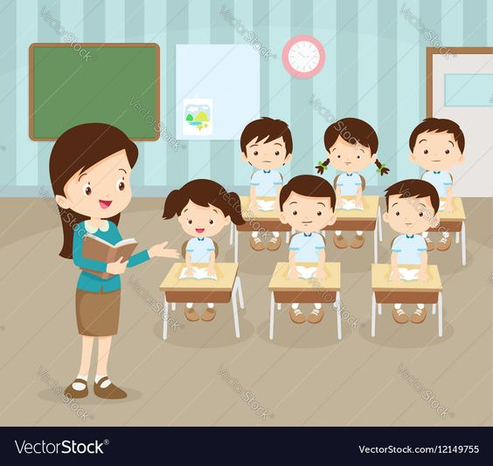
LỚP HỌC THÂN THƯƠNG
1. HOẠT ĐỘNG TỔNG KẾT TUẦN
- Tổng kết hoạt động tuần
- Đề ra phương hướng hoạt động tuần tới

Slide 5
CHIA SẺ THU HOẠCH SAU TRẢI NGHIỆM VÀ HOẠT ĐỘNG NHÓM

Slide 6

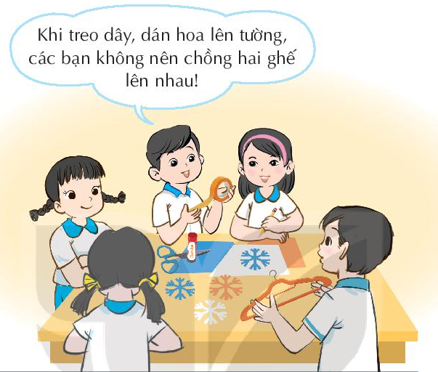
LỚP HỌC THÂN THƯƠNG
2. CHIA SẺ THU HOẠCH SAU TRẢI NGHIỆM VÀ HOẠT ĐỘNG NHÓM
Thực hiện trang trí lớp học
- Thực hiện trang trí lớp học theo nhiệm vụ được phân công.
- Sử dụng dụng cụ an toàn khi trang trí lớp học.

Slide 7
HOẠT ĐỘNG NHÓM
CHIA SẺ CẢM XÚC SAU KHI THỰC HIỆN TRANG TRÍ LỚP

Slide 8
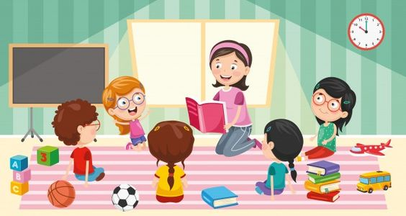
LỚP HỌC THÂN THƯƠNG
2. CHIA SẺ THU HOẠCH SAU TRẢI NGHIỆM VÀ HOẠT ĐỘNG NHÓM
Chia sẻ cảm xúc sau khi thực hiện trang trí lớp học
- Nêu những kinh nghiệm sử dụng dụng cụ để đảm bảo an toàn.
- Chia sẻ cảm xúc về sản phẩm của nhóm mà em thích nhất.

Slide 9
LỚP HỌC THÂN THƯƠNG
2. CHIA SẺ THU HOẠCH SAU TRẢI NGHIỆM VÀ HOẠT ĐỘNG NHÓM
- Kinh nghiệm sử dụng dụng cụ để đảm bảo an toàn:
+ Kiểm tra kỹ các đồ dùng, dụng cụ để trang trí lớp học trước khi sử dụng.
+ Khi cần đứng lên ghế, thang để với tới những nơi cao: kiểm tra độ chắc chắn của ghế, thang trước khi đứng lên. Nếu cần thiết thì nên có một bạn đứng giữ ở dưới
+ Cầm đúng tư thế và thao tác đúng cách với những vật như kéo, dao rọc giấy,...
+ Không đùa nghịch, trêu chọc nhau trong quá trình trang trí lớp.

Slide 10

CAM KẾT HÀNH ĐỘNG

Slide 11
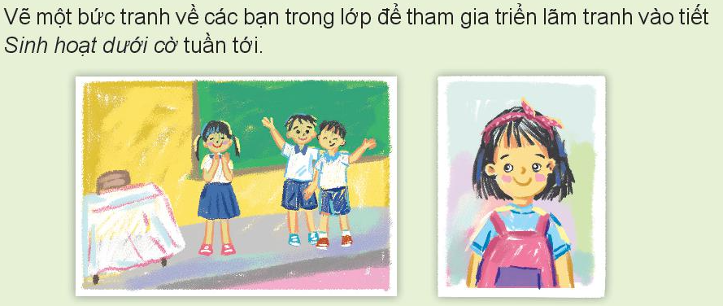

Slide 12
CỦNG CỐ - DẶN DÒ

Slide 13

Hẹn gặp lại các em!

